Slide 2
گردآورنده:حسین صمیم پور کلاس:271 موضوع:شناخت اجتماعی دبیر:اقای کاشفی

Slide 3
درس سیزدهم شناخت اجتماعی

Slide 4
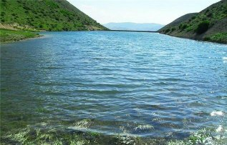
دروازه ورود انسان به جهان اجتماعی آگاهی و شناخت است.
عام ترین و گسترده ترین نوع شناخت اجتماعی فهم عرفی یا شناخت عمومی است.
زمانیکه آگاهی انسان از بین برود،جهان اجتماعی افراد از بین می رود.
به آگاهی و شناخت حاصل از زندگی می گویند؛زیرا انسان این نوع شناخت را در طول زندگی خود بدست می آورد.
شناخت مشترک:اندوخته مشترکی از دانش ها و آگاهی هاست که هنگام تعامل با دیگران،از آن استفاده می کنیم.ما درباره این شناخت کمتر می اندیشیم،از آن استفاده می کنیم و آنرا بکار می بریم.
لازمه زندگی اجتماعی شناخت عمومی است.

Slide 5
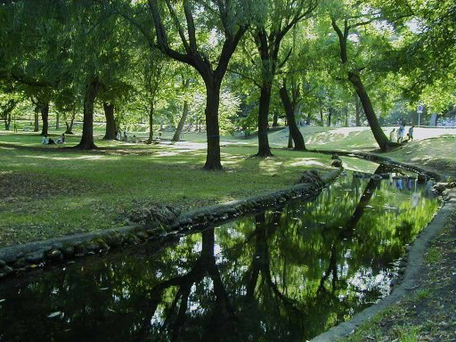
چه هنگام افراد یک جامعه متوجه شناخت عمومی می شوند؟زمانیکه در کاربرد و استفاده از آن دچار مشکل شوند.
روابط بین شناخ علمی و عمومی:1-حل مشکلات.2-کشف حقیقت.3-رشد فرهنگ.
اثرات شناخت عمومی بر شناخت علمی:1-طرح پرسش.2-حمایت.3-ایجاد محدودیت.

Slide 6
پایان

